Slide 1
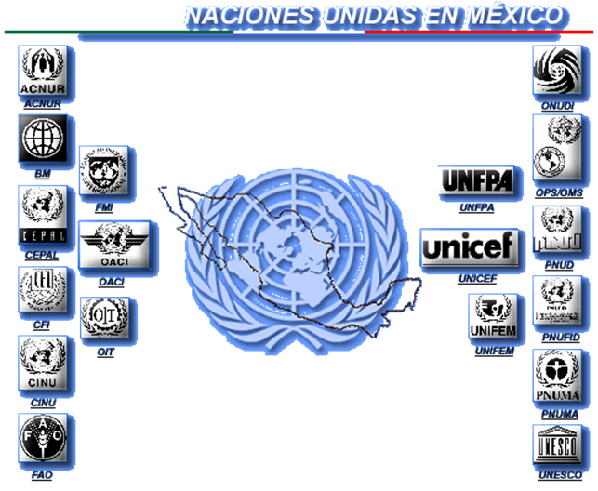

UNIVERSIDAD AUTÓNOMA DEL ESTADO DE MÉXICO
CENTRO UNIVERSITARIO NEZAHUALCÓYOTL
LICENCIATURA EN COMERCIO INTERNACIONAL
“ESTRUCTURA DE LAS ORGANIZACIONES INTERNACIONALES”
Material didáctico (Visión Proyectable-Diapositivas)
Guion Explicativo
Dr. Rafael A. Durán Gómez
2018-B

Slide 2
DIRECTORIO UAEM
DIRECTORIO CENTRO UNIVERSITARIO NEZAHUACOYOTL
Rector
Doctor en Educación Alfredo Barrera Baca
Maestra en Salud Pública María Estela Delgado Maya
Secretaria de Docencia
Doctor en Ciencias e Ingeniería Carlos Eduardo Barrera Díaz
Secretario de Investigación y Estudios Avanzados
Doctor en Ciencias Sociales Luis Raúl Ortiz Ramírez
Secretario de Rectoría
Doctor en Arte José Édgar Miranda Ortiz
Secretario de Difusión Cultural
Maestra en Comunicación Jannet Valero Vilchis
Secretaria de Extensión y Vinculación
Maestro en Economía Javier González Martínez
Secretario de Administración
Doctor en Ciencias de la Computación José Raymundo Marcial Romero
Secretario de Planeación y Desarrollo Institucional
Maestra en Lingüística Aplicada María del Pilar Ampudia García
Secretaria de Cooperación Internacional
Doctora en Ciencias Sociales y Políticas Gabriela Fuentes Reyes
Abogada General
Licenciado en Comunicación Gastón Pedraza Muñoz
Director General de Comunicación Universitaria
Maestro en Relaciones Interinstitucionales Jorge Bernáldez García
Secretario Técnico de la Rectoría
Maestra en Administración Publica Guadalupe Ofelia
Directora General de Centros Universitarios y Unidades profesionales Santamaría González
Maestro en Administración Ignacio Gutiérrez Padilla
Maestro en Derecho Juan Carlos Medina Huicochea
Encargado del Despacho de la Dirección del Centro Universitario UAEM Nezahualcóyotl
Maestro en Ciencias José Antonio Castillo Jiménez
Subdirector Académico
Licenciado en Economía Ramón Vital Hernández
Subdirector Administrativo
Doctora en Ciencias Sociales María Luisa Quintero Soto
Coordinadora de Investigación y Estudios Avanzados
Licenciado en Administración de Empresas Víctor Manuel Durán López
Coordinador de Planeación y Desarrollo Institucional
Doctor en Relaciones Internacionales Rafael Alberto Durán Gómez
Coordinador de la Licenciatura en Comercio Internacional
Maestra en Ciencias Gabriela Kramer Bustos
Coordinadora de la Licenciatura en Educación para la Salud
Doctor en Ingeniería de los Sistemas Ricardo Rico Molina
Coordinador de la Licenciatura en Ingeniería en Sistemas Inteligentes
Doctor en Urbanismo Noé Gaspar Sánchez
Coordinador de la Licenciatura en Ingeniería en Transporte
Maestro en Ciencias de la Computación Erick Nicólas Cabrera Álvarez
Coordinador de la Licenciatura en Seguridad Ciudadana

Slide 3
Presentación y guión explicativo
La Unidad de Aprendizaje “Estructura de las Organizaciones Internacionales, brinda al alumno los conocimientos teóricos necesarios para conocer la estructura y funcionamiento del mundo moderno, se realiza un abordaje sintético del mundo antiguo al mundo moderno. El principal escenario es la Europa Continental, debido a la influencia económica, política y cultural ejercida en los últimos 500 años en el resto del mundo. Conocer como una diversidad de Estados, Naciones, Pueblos y grupos de personas llegan a acuerdos o no, es una de las tareas más colosales que mantiene la forma de cómo se organiza la sociedad en la actualidad.
Las Diapositivas selectas corresponden a los subtemas indicados en azul en el Temario. Aunque es de destacar que el curso basa su complejidad en el análisis de cada organismo, en el ámbito internacional.

Slide 4
TEMARIO
7. Organización mundial del comercio
7.1 antecedentes, creación y evolución
7.2 estructura y funcionamiento
7.3 estudio de caso
8. Otros organismos
8.1 organizacionpara la cultura como ciencia y educación de ONU (UNESCO)
8.2 organización de estados americanos
8.3 foro de cooperación económica Asia-pacifico
8.4 fondo internacional de desarrollo agrícola
8.5 fondo medio ambiente mundial
8.6 organización internacional del trabajo
8.7 organización de países exportadores de petróleo
8.8 mercado común del sur
8.9 caso unión europea(evolución)
3. las naciones unidas
3.1 antecedentes históricos de las organizaciones internacionales
3.2 los intentos de organizar la paz. Fin de la segunda guerra mundial y surgimiento de la ONU
3.3 hacia el inicio de la guerra fría, los organismos de bretton Woods: las misiones del fondo monetario internacional y del banco mundial
3.4 creación y evolución histórica
3.5 propósitos y principios
3.6 estructura y funcionamiento
3.7 colapso del muro de Berlín y la URSS, el novio orden mundial y la reforma de la ONU
3.8 Conferencia de las naciones unidas sobre comercio y desarrollo
3.9 consejo económico y social
3.10 estudio de caso
4. El grupo del banco mundial
4.1 antecedentes, creación y evolución
4.2 estructura y función
4.3 banco interamericano de desarrollo
4.4 estudio de caso
5. el fondo monetario internacional
5.1 antecedentes, creación y evolución
5.2 estructura y funcionamiento
5.3 estudio de caso
6. la organización para la cooperación y desarrollo económico
6.1 antecedentes, creación y evolución
6.2 estructura y funcionamiento
6.3 estudio de caso
1.Los orígenes del mundo moderno
1.1las ciudades en la edad media y ciudades del estado
1.2 los fundamentos del mundo moderno
1.3 el moderno sistema mundo
2. la globalización y los intentos de igualación entre países
2.1el concepto de estado y sus elementos constitutivos
2.2 la cooperación internacional
2.3 el concepto de globalización y su evolución en la década de los setenta
2.4 las organizaciones internacionales como actores de las relaciones internacionales

Slide 5
UNIDAD DE APERNDIZAJE Y OBJETIVOS
Objetivos de la unidad de aprendizaje.
Brindar al alumno el conocimiento y los elementos de análisis sobre la estructura y el funcionamiento de las organizaciones internacionales que regulan las relaciones políticas, sociales, culturales y económicas entre las naciones.
Partiendo del Objetivo del Curso, las Diapositivas aquí presentadas significan un material de apoyo para la revisión de algunos organismos internacionales específicos dentro de la Unidad de Aprendizaje Estructura de las Organizaciones Internacionales.
No obstante, por la amplitud y complejidad del curso, se analiza una gran cantidad de subtemas a los ojos de dichos organismos y el contexto mundial.

